Slide 1
DỰ ÁN HỆ THỐNG QUẢN LÝ NHÀ HÀNG KHÁCH SẠN
Nhóm: A&E
Ngày: 15/12/2013

Slide 2
Yêu cầu dự án
Paradise - Thiên đường là một khách sạn cỡ lớn nhiều phòng bên trong bao gồm một nhà hàng bán đồ ăn, một quầy thức uống, một sàn nhảy và một phòng giải trí. Doanh số đạt được nhờ cho thuê phòng và bán đồ ăn, thức uống và các hoạt động giải trí.
Ban giám đốc đặc biệt quan tâm về hoạt động của khách sạn và muốn xây dựng phát triển một phần mềm có thể đáp ứng việc quản lí một cách thuận tiện nhất. Và nhóm đã nhận thực hiện phần mềm này.
HỆ THỐNG QUẢN LÝ NHÀ HÀNG KHÁCH SẠN

Slide 3
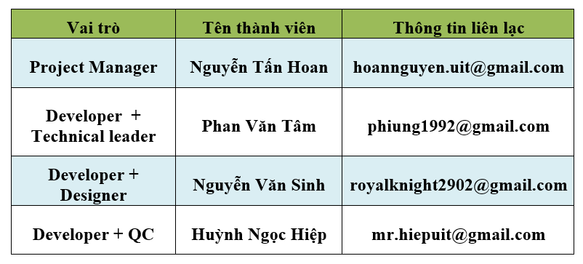
Thành viên
Nguyễn Tấn Hoan
Phan Văn Tâm
Nguyễn Văn Sinh
Huỳnh Ngọc Hiệp

